Slide 1
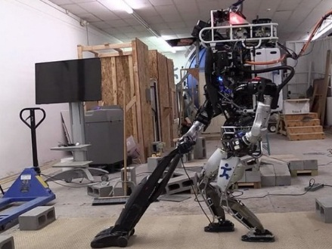


Team BT(burmuda Triangle) 블루투스 통신 로봇 청소차
2016-1학기-종합설계프로젝트2
Team BT 조

Slide 2
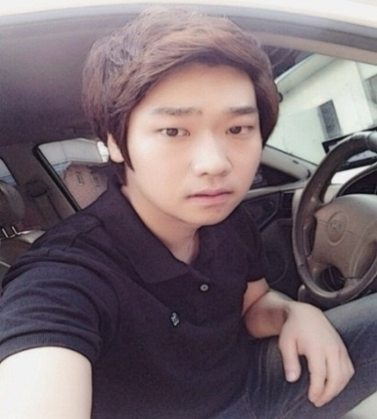
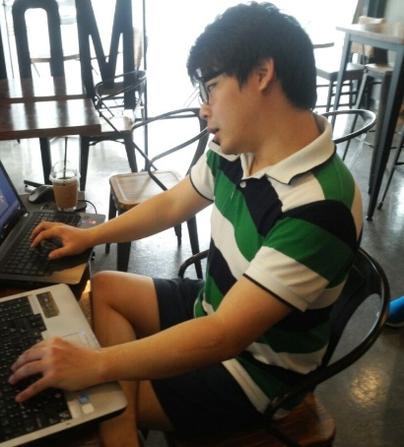
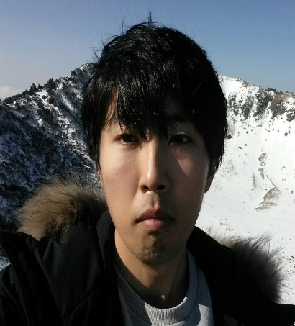
TL 안상보
PL 주지헌
FL&ML 김상민
2016-1학기-종합설계프로젝트2
Team BT 조

Slide 3
Contents
s
chedule
C
ompletion
P
rogress
P
lanning
Q
& A

Slide 4
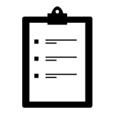
Development Schedule

Slide 5
Development Schedule
: 11주차(05.16 ~ 05.22)
 | 1 | 2 | 3 | 4 | 5 | 6 | 7 | 8 | 9 | 10 | 11 | 12 | 13 | 14 | 15
주제 선정 및 확정 | 주제 선정
프레임 구상 |  | 프레임 구상 (차체 프레임,컨트롤러 위치, 동력 전달방법)
아두이노 공부 |  |  | 아두이노 공부
컨트롤러 제작 |  |  |  |  |  |  |  | 기본조작 (조이스틱) |  |  |  | 쓰레기 수거(버튼)
청소차 제작 |  |  |  |  |  |  |  | 기본 조작 |  |  | 쓰레기 수거
청소차 내부제어 코딩 |  |  |  |  |  |  |  |  |  | 기본조작 (전후좌우이동)
컨트롤러 코딩 |  |  |  |  |  |  |  |  |  | 기본조작 (조이스틱) |  |  |  | 쓰레기 수거(조작)
블루투스 연동 |  |  |  |  |  |  |  |  |  |  | 청소차–컨트롤러 통신 구현
센서 |  |  |  |  |  |  |  |  |  |  |  |  | 센서
모터 |  |  |  |  |  |  |  |  |  |  |  |  | 쓰레기 수거

Slide 6
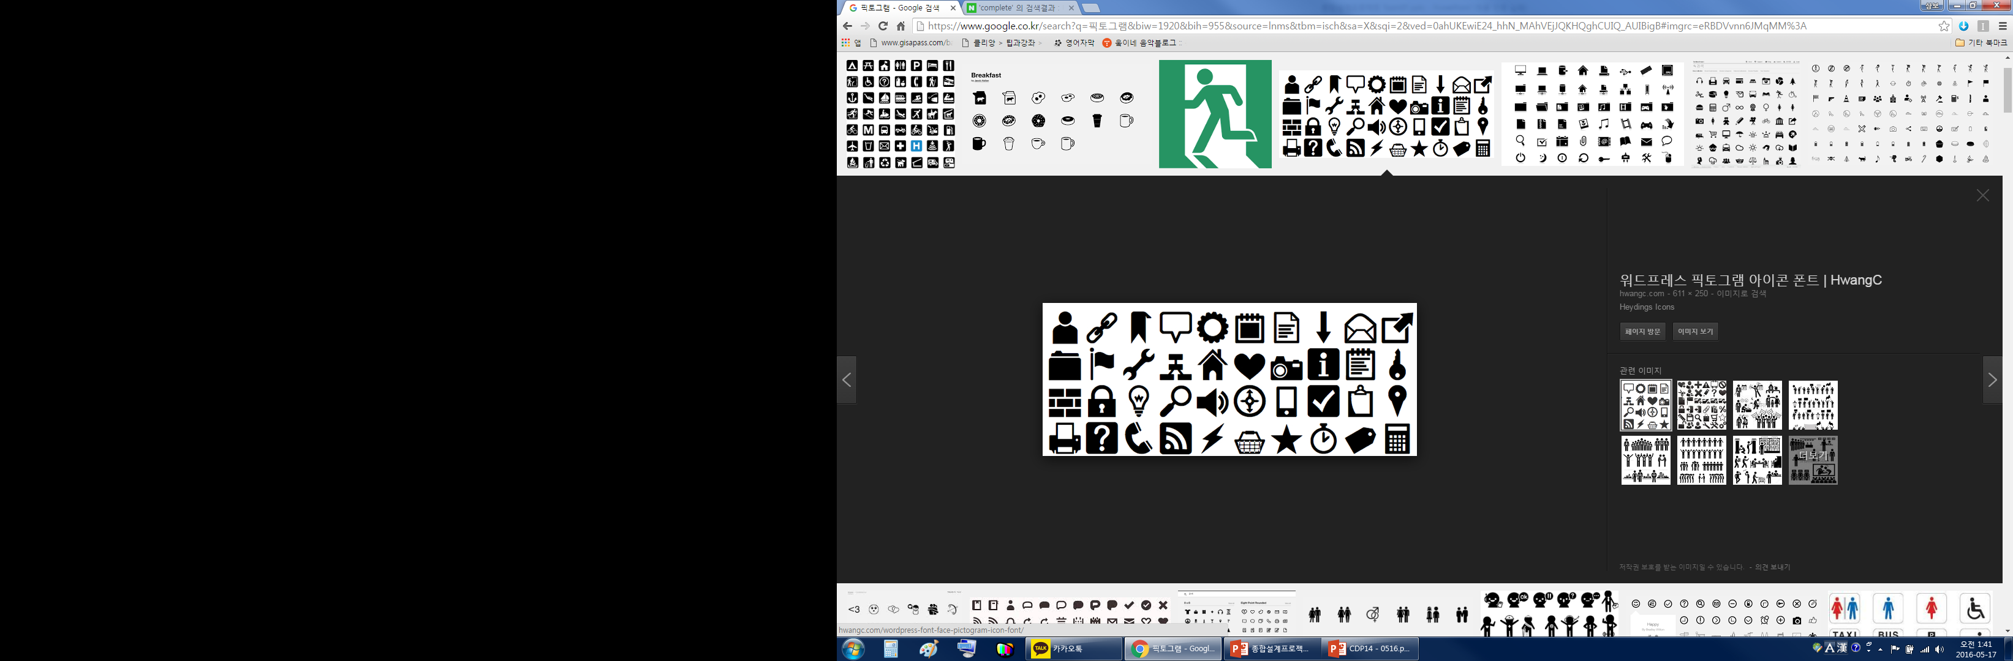
Completion

Slide 7
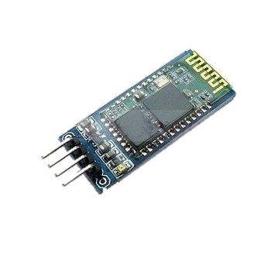
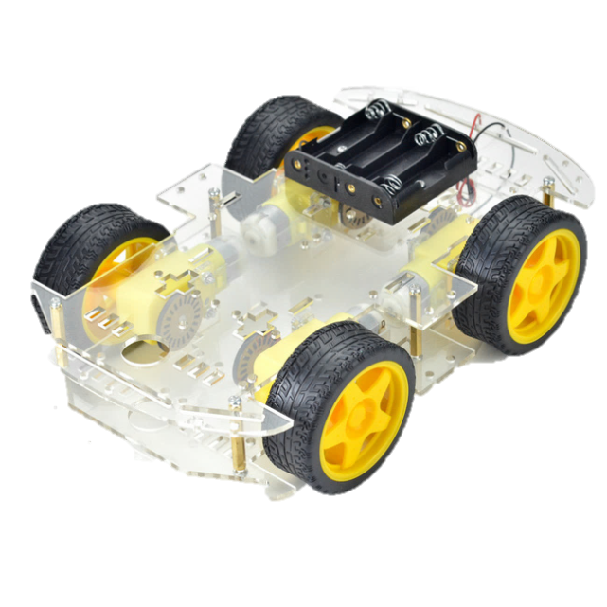
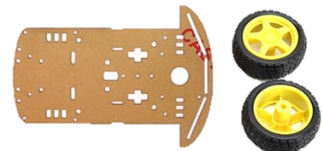
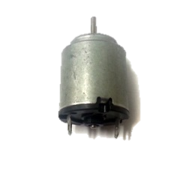
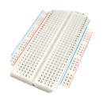
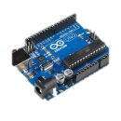
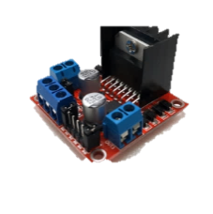
주요 부품 이미지 | 제품명 | 결과물
 | 블루투스 모듈 | 청소차 프레임
 | RC카 프레임
 | DC모터
 | 브레드 보드
 | Arduino
 | 모터 드라이버

Slide 8
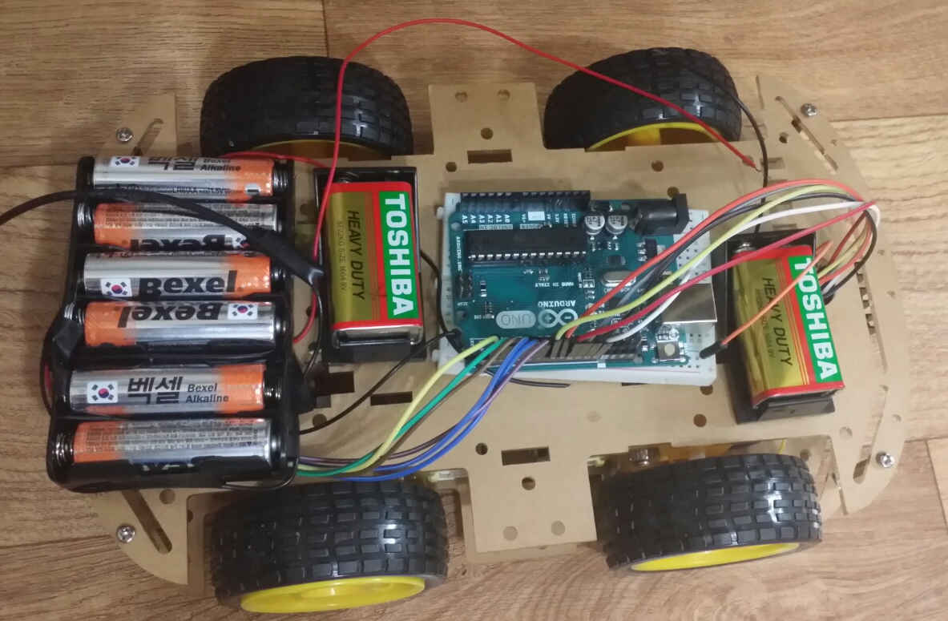
청소차 프레임 제작
Completion

Slide 9
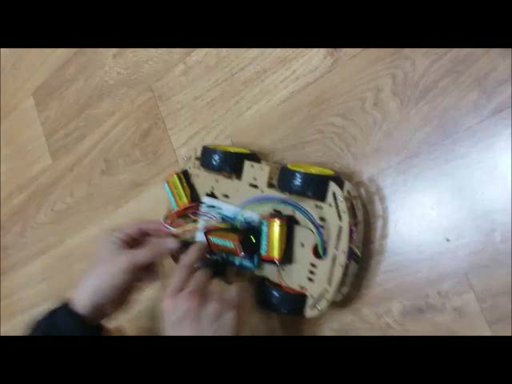
청소차 프레임 조립
Completion

Slide 10
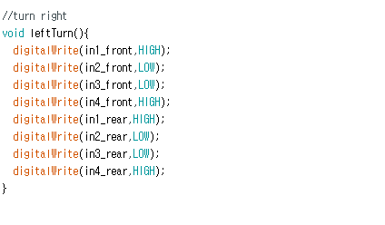
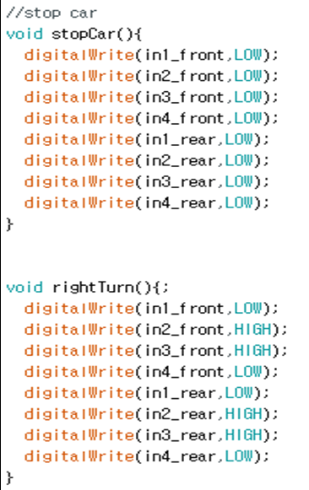
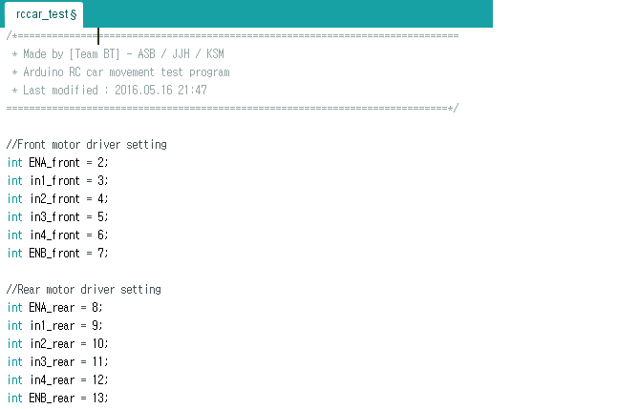
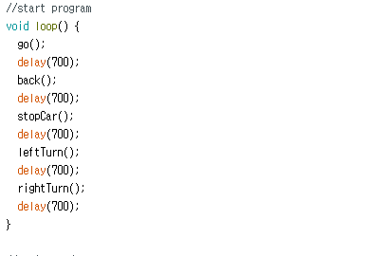
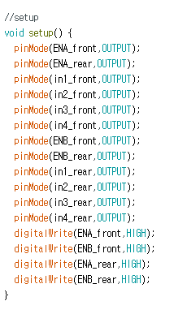
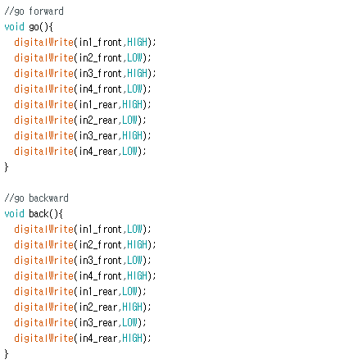
청소차 프레임 TEST CODE
Completion
loop
변수선언
SET UP
Go&Back
LT
STOP&RT

Slide 11

Progress

Slide 12
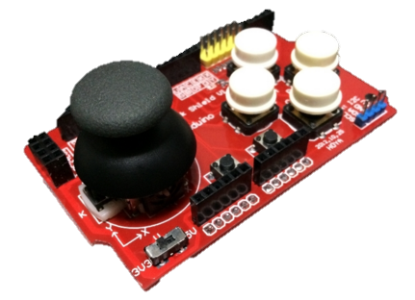
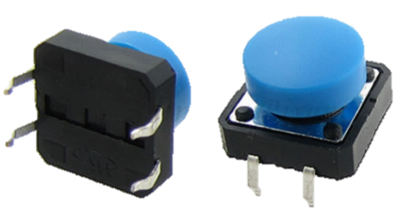
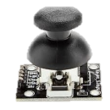
주요 부품 이미지 | 제품명 | 결과물
 | 블루투스 모듈 | 조이스틱 (컨트롤러)
 | Push 버튼
 | 조이스틱 모듈
 | 브레드 보드
 | Arduino

Slide 13

컨트롤러 제작
Progress

Slide 14
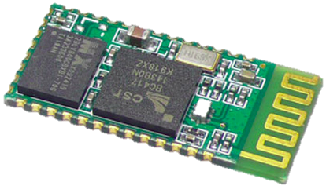
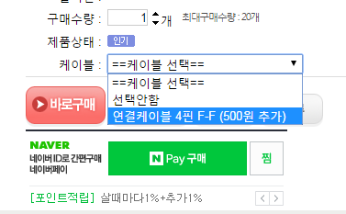
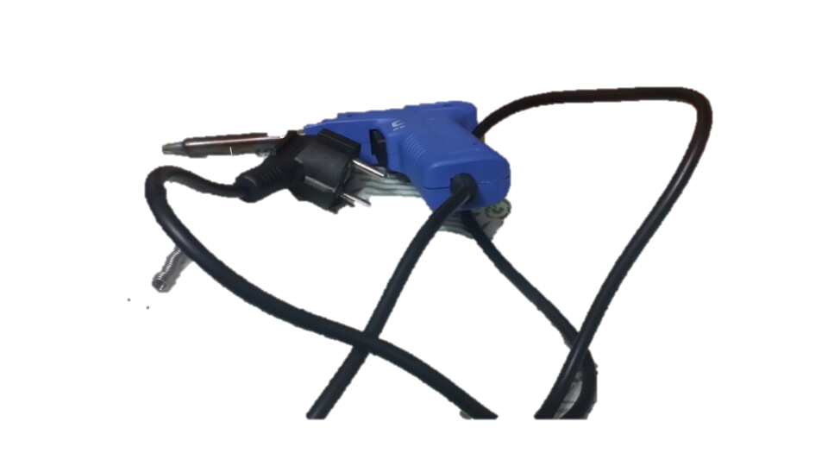
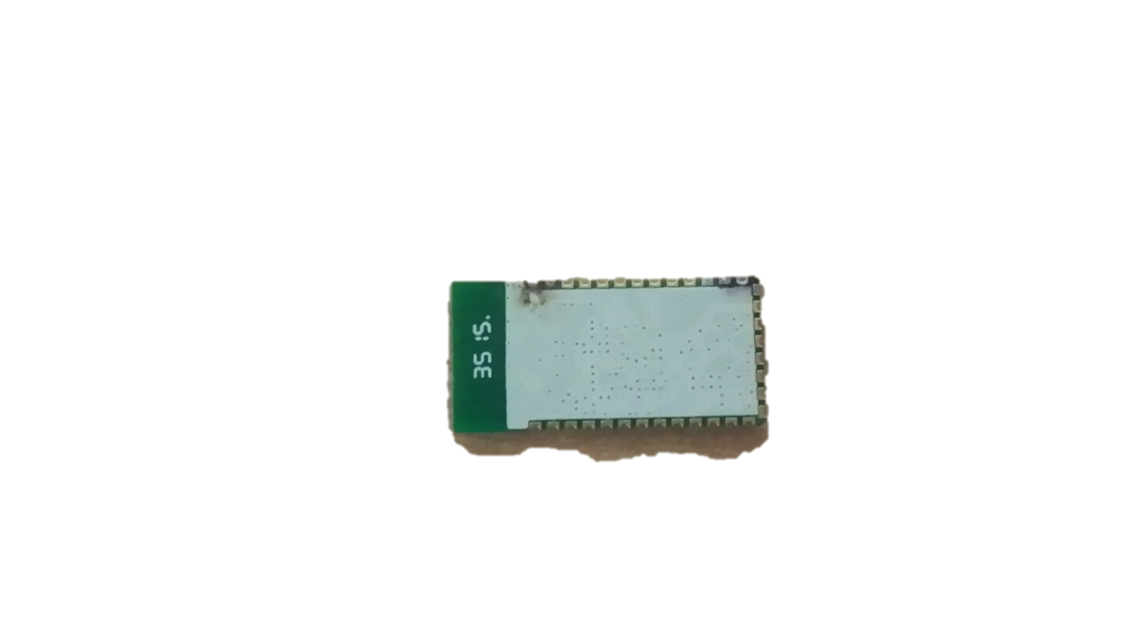
컨트롤러 제작
Progress

Slide 15
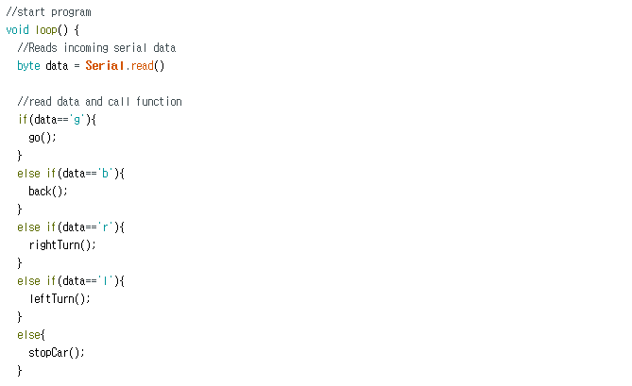
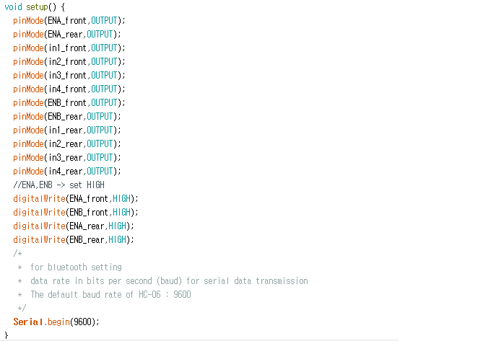
블루투스 통신 TEST CODE
Progress
변수선언
SETUP
loop

Slide 16

Planning

Slide 17
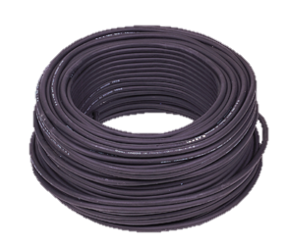
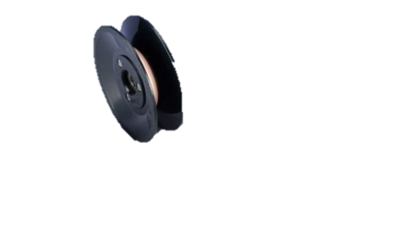
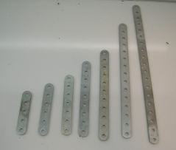
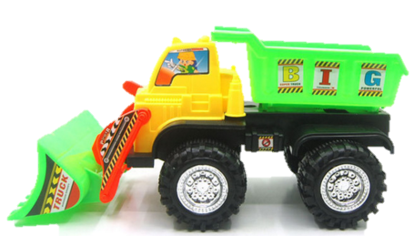

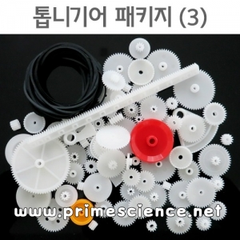
주요 부품 이미지 | 제품명 | 결과물
 | 고무줄 + 롤러 | 배토판
 | 배토판 프레임
 | DC모터
 | 브레드 보드
 | 톱니 기어

Slide 18
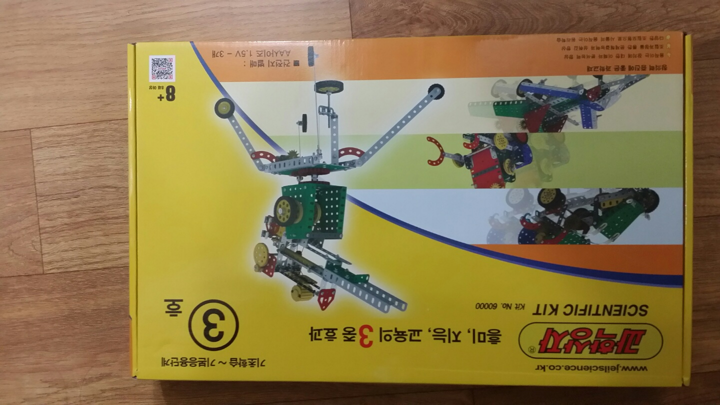
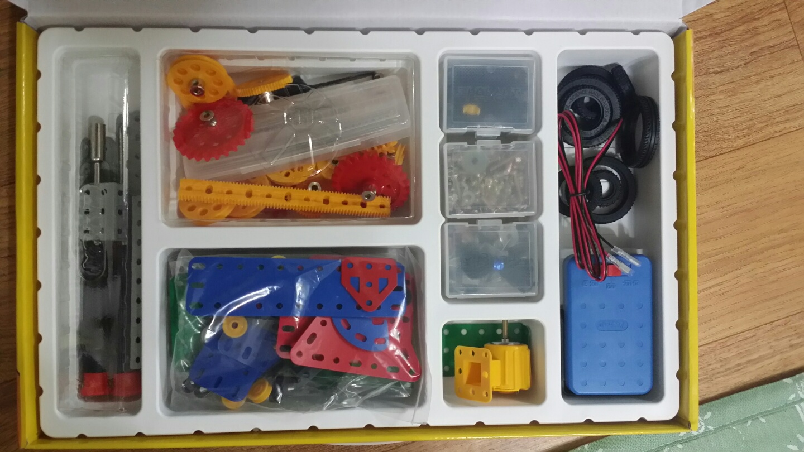
배토판 제작
Planning

Slide 19
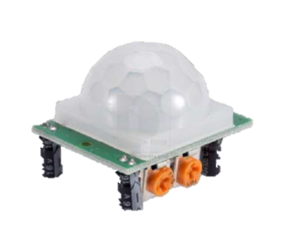
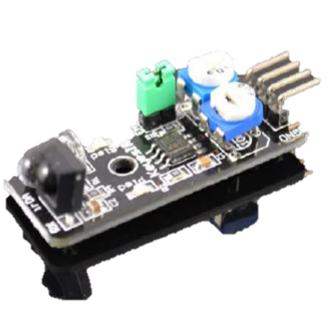
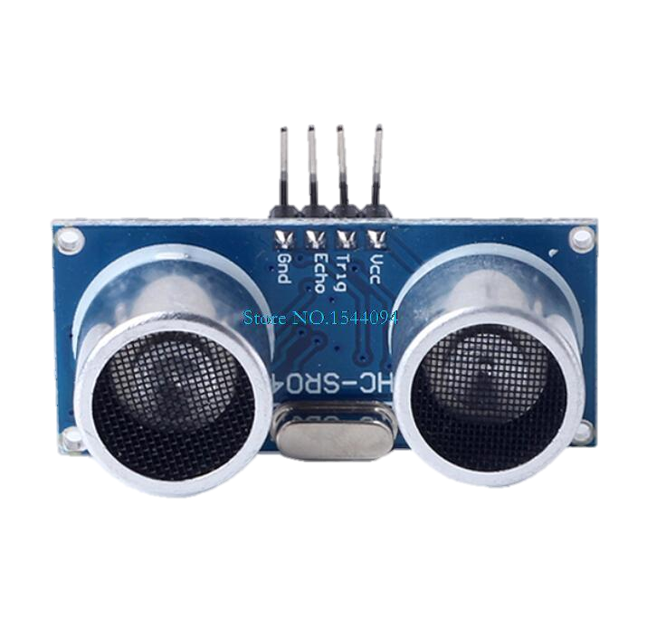
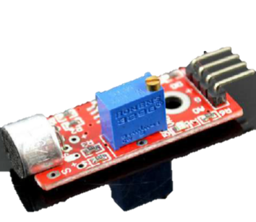
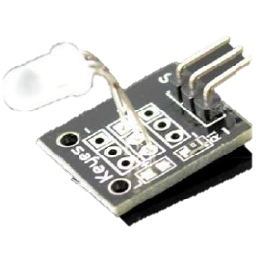
센서 모듈
Planning

Slide 20

감사합니다
Thank you for your attention

